Slide 1


Môn: Mĩ thuật
Lớp 2
Giáo viên: Nguyễn Lê Na

Slide 2

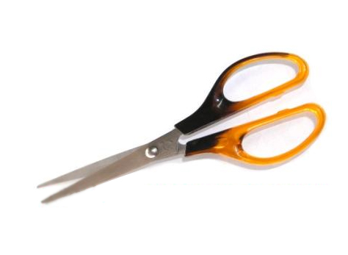
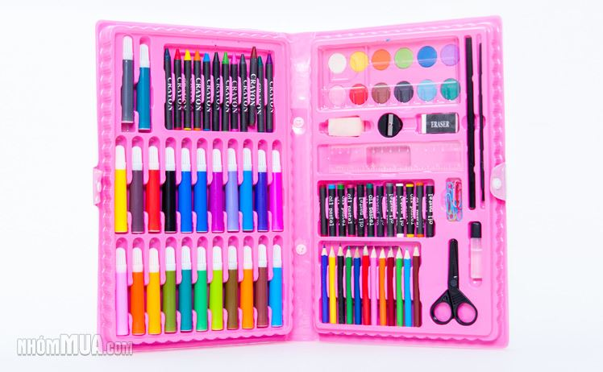

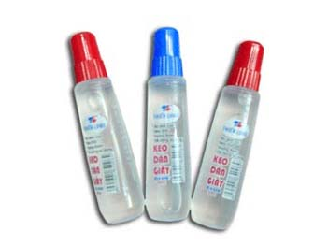
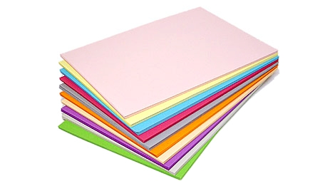

* Kiểm tra đồ dùng học vẽ

Slide 3


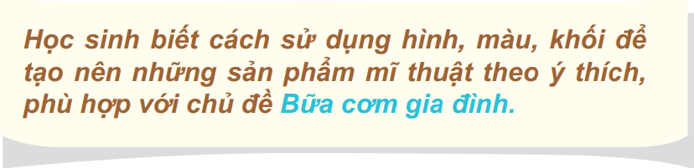

Slide 4


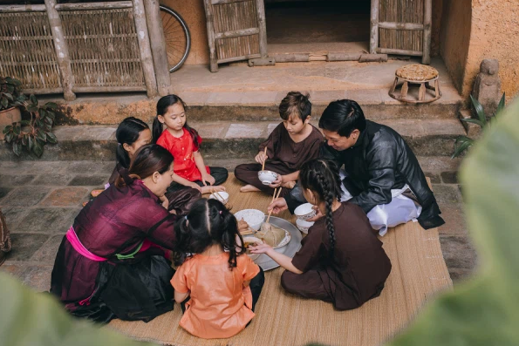
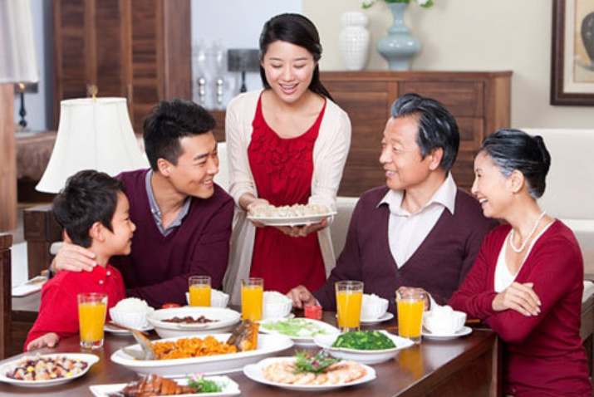
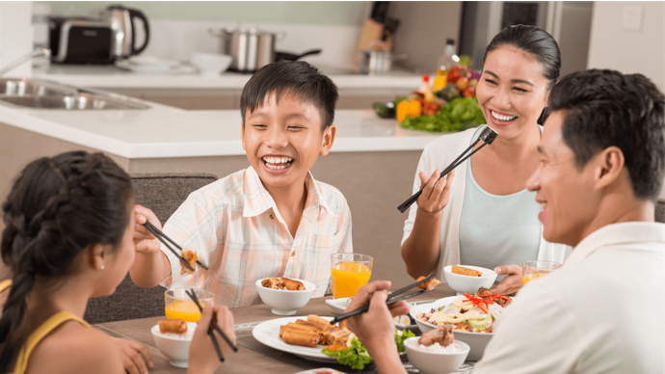
Hãy kể về bữa cơm ở gia đình em

Slide 5

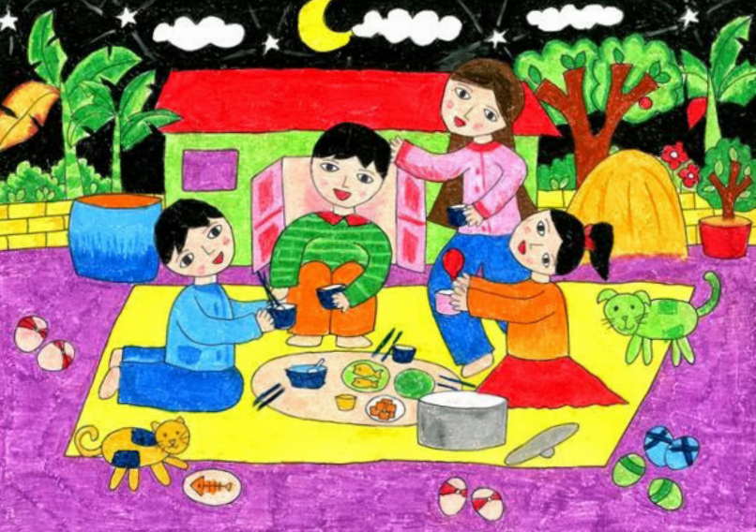
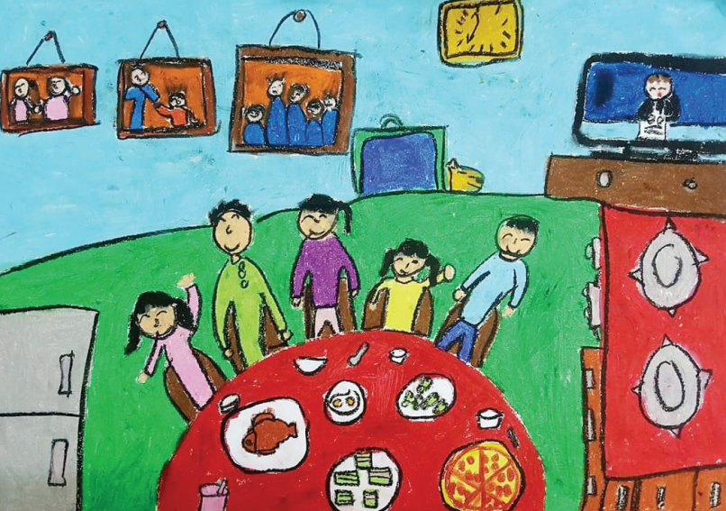
Nội dung thảo luận gợi ý:
Em hãy kể tên các hình ảnh có trong những sản phẩm mĩ thuật trên.
Màu sắc nào được sử dụng trong các sản phẩm?
Em sẽ dùng hình ảnh gì để thể hiện về chủ đề Bữa cơm gia đình?

Slide 6

Dặn dò:
- Nhắc HS lưu giữ sản phẩm cho tiết sau
- Chuẩn bị đồ dùng học tập: Bút chì, tẩy, giấy vẽ, màu vẽ, tranh ảnh...liên quan đến bài học sau.

